Slide 1

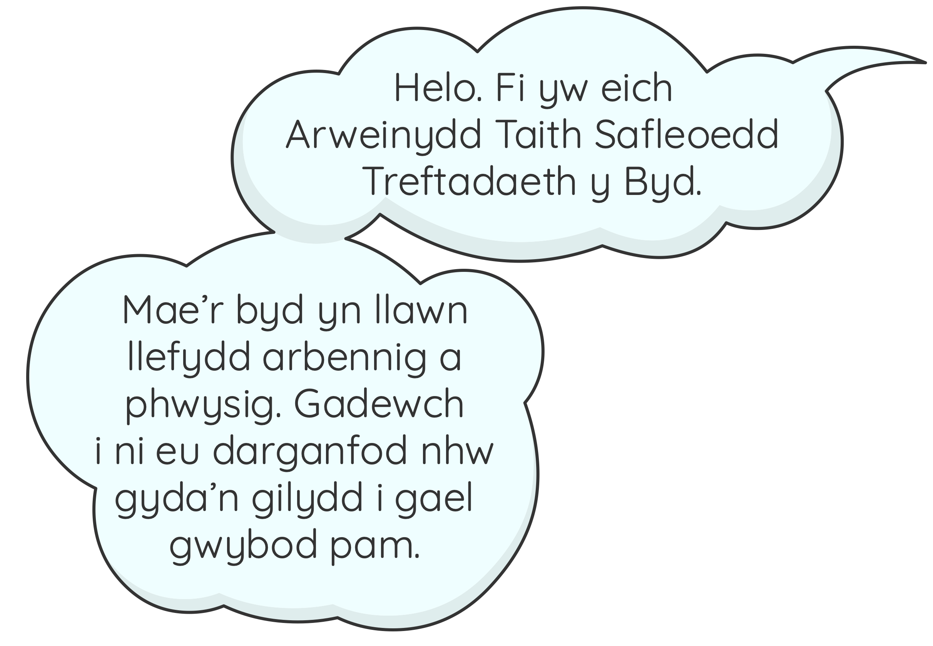


Darganfod Safleoedd Treftadaeth y Byd
www.pontcysyllte-aqueduct.co.uk

Slide 2

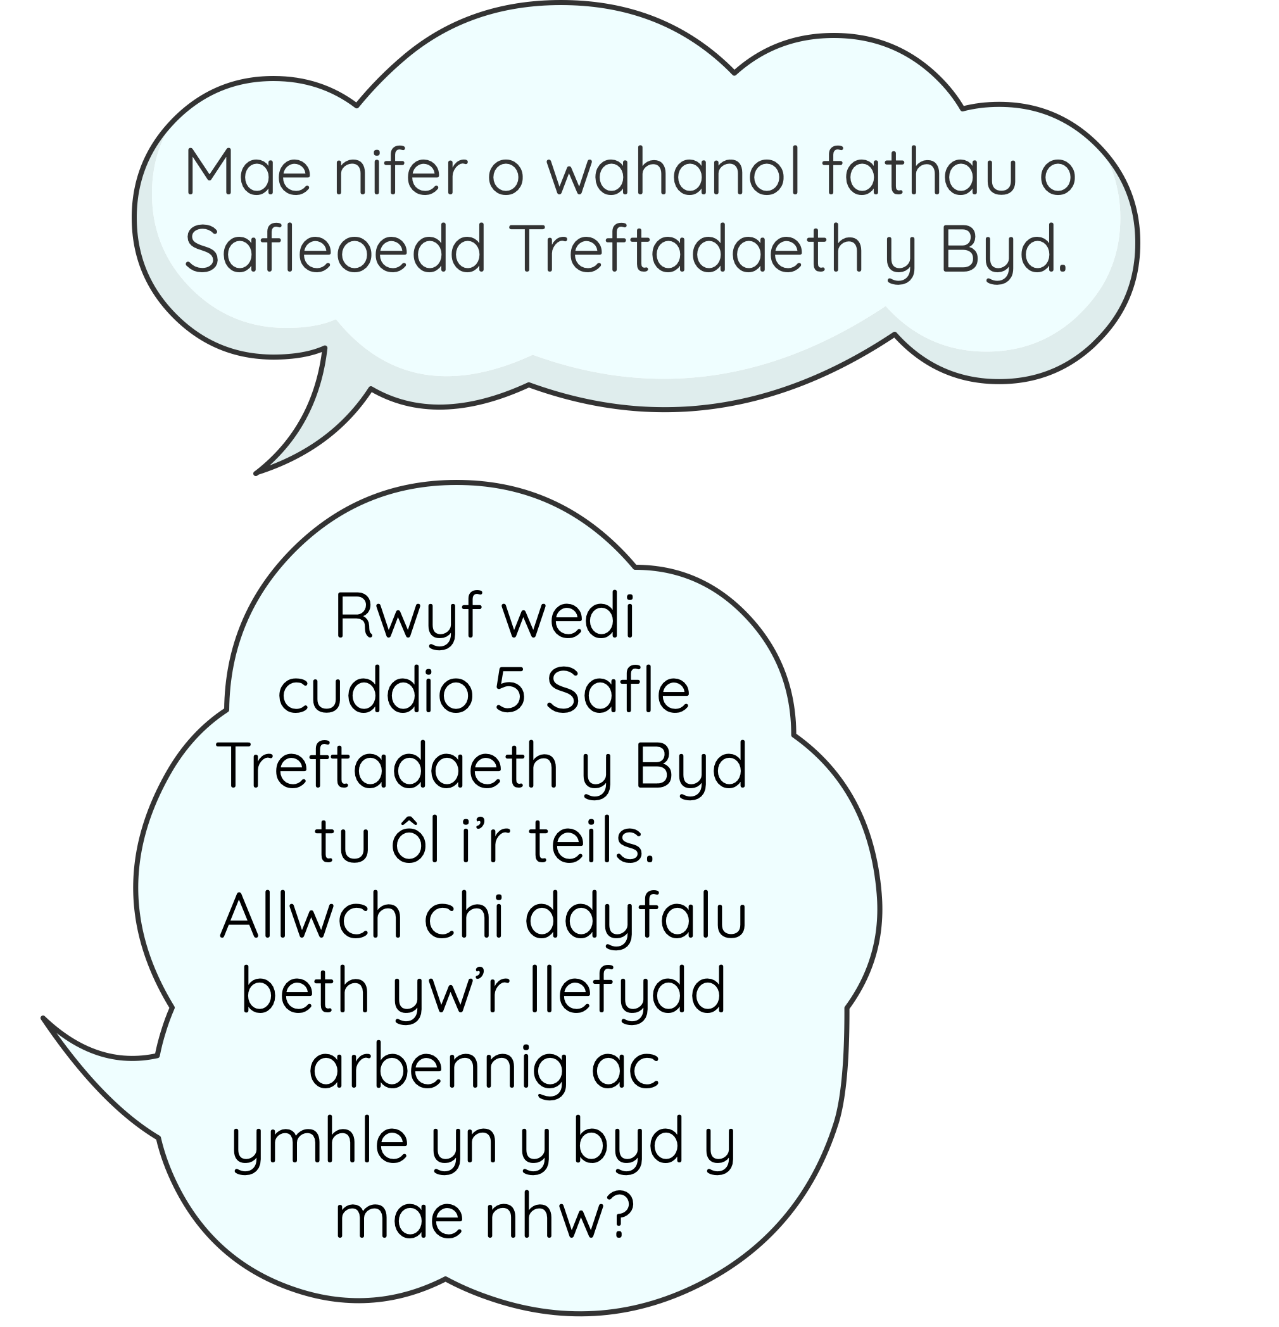


Darganfod Safleoedd Treftadaeth y Byd
Cyfarwyddiadau
Cliciwch ar bob teil i ddatgelu rhan …
Ar ôl i bob rhan gael eu datgelu ceisiwch ddyfalu beth yw’r safle.
Unwaith i chi weld y llun i gyd, ceisiwch ddyfalu ymhle mae’r safle. Meddyliwch am yr hyn sy’n gwneud y safle yn arbennig.

Slide 3


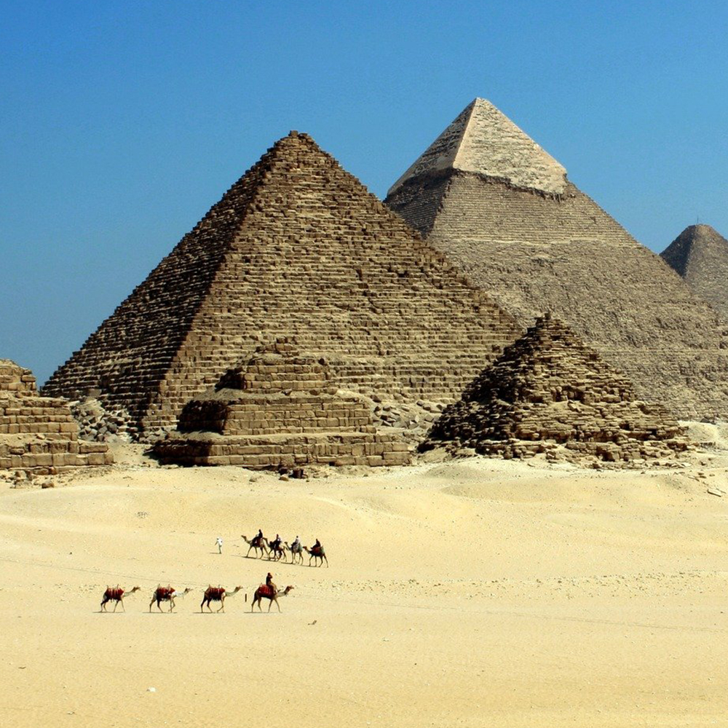
Safle Dirgel Un
Cliciwch ar y sgwariau i ddatgelu’r llun
Cliciwch
yma i weld
yr ateb…

Slide 4


Pyramidiau Giza
Lle mae’r safle?
…Yr Aifft
Dirgelwch nesaf:

Slide 5
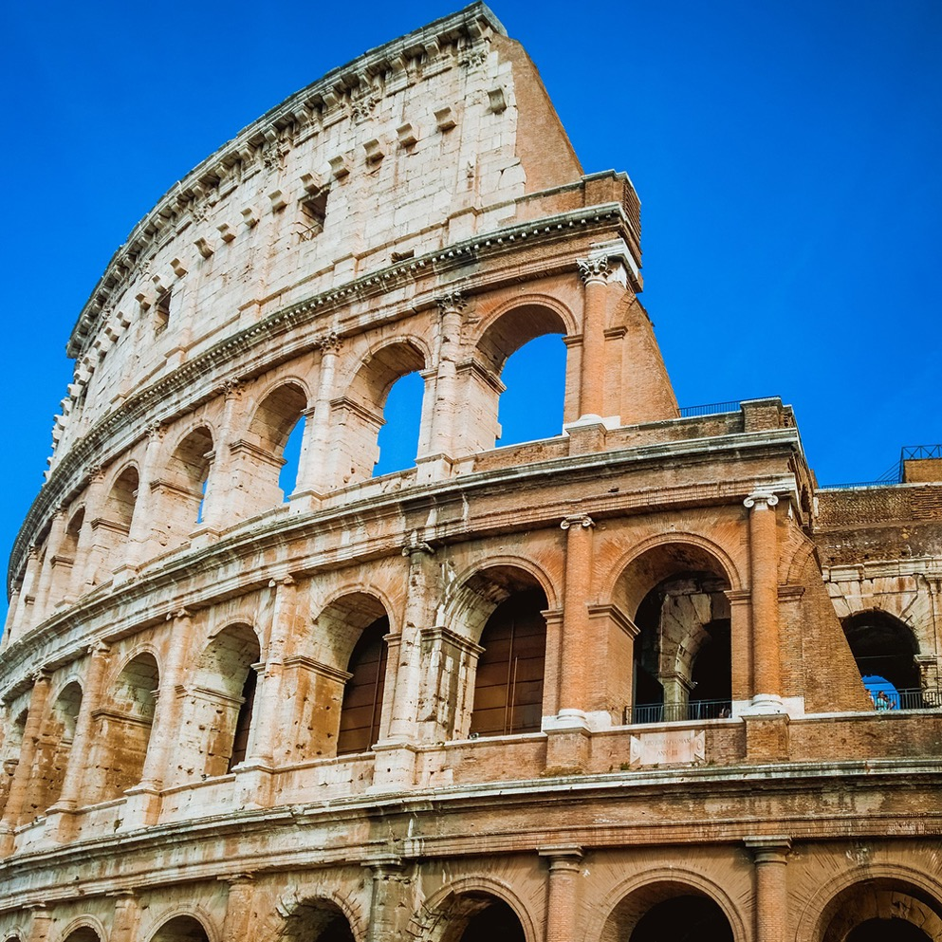
Safle Dirgel Dau
Cliciwch ar y sgwariau i ddatgelu’r llun
Cliciwch
yma i weld
yr ateb…

Slide 6
Rhufain Hanesyddol
Lle mae’r safle?
…Yr Eidal
Dirgelwch nesaf:

Slide 7
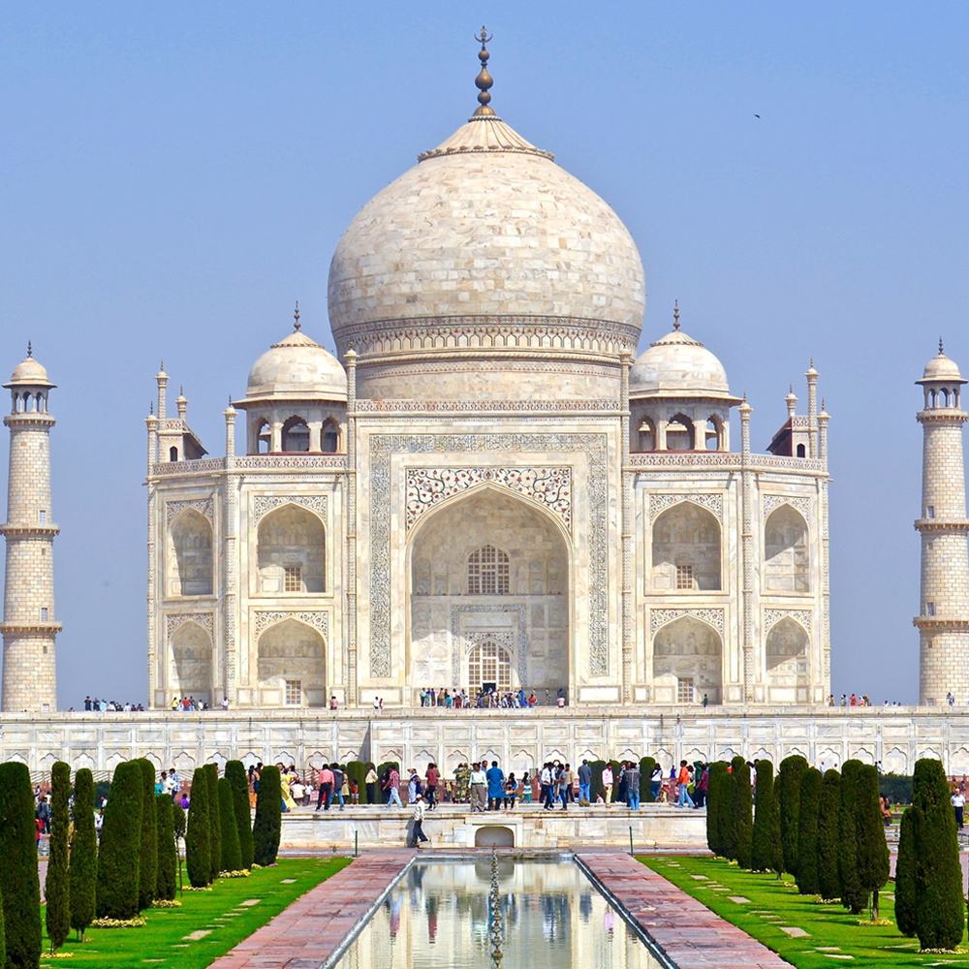
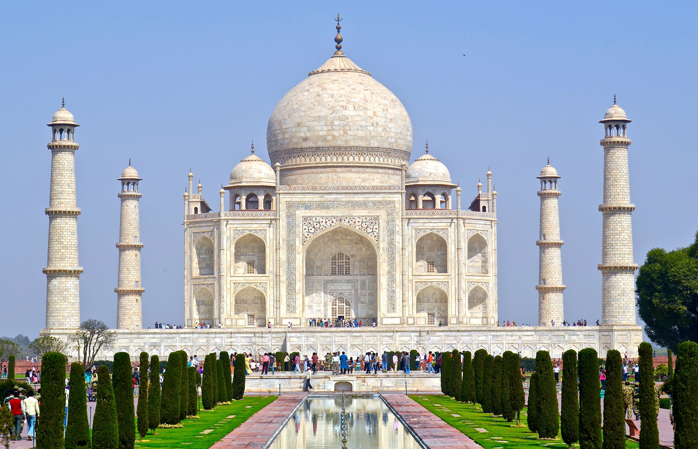
Safle Dirgel Tri
Cliciwch ar y sgwariau i ddatgelu’r llun
Cliciwch
yma i weld
yr ateb…

Slide 8
Y Taj Mahal
Lle mae’r safle?
…India
Dirgelwch nesaf:

Slide 9
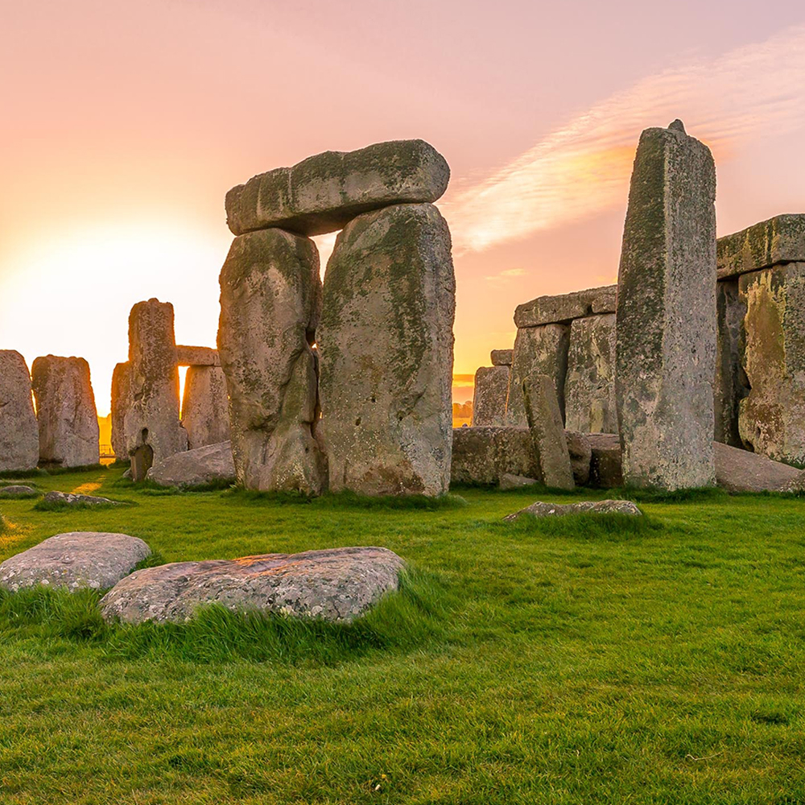
Safle Dirgel Pedwar
Cliciwch ar y sgwariau i ddatgelu’r llun
Cliciwch
yma i weld
yr ateb…

Slide 10
Côr y Cewri
Lle mae’r safle?
…Lloegr
Dirgelwch nesaf:

Slide 11
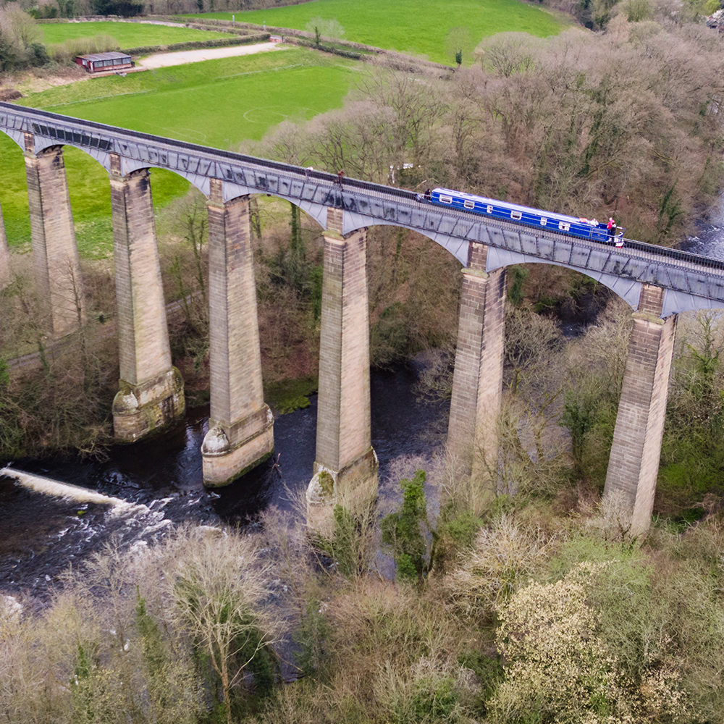
Safle Dirgel Pump
Cliciwch ar y sgwariau i ddatgelu’r llun
Cliciwch
yma i weld
yr ateb…

Slide 12
Pontcysyllte
Lle mae’r safle?
…Cymru

Slide 13

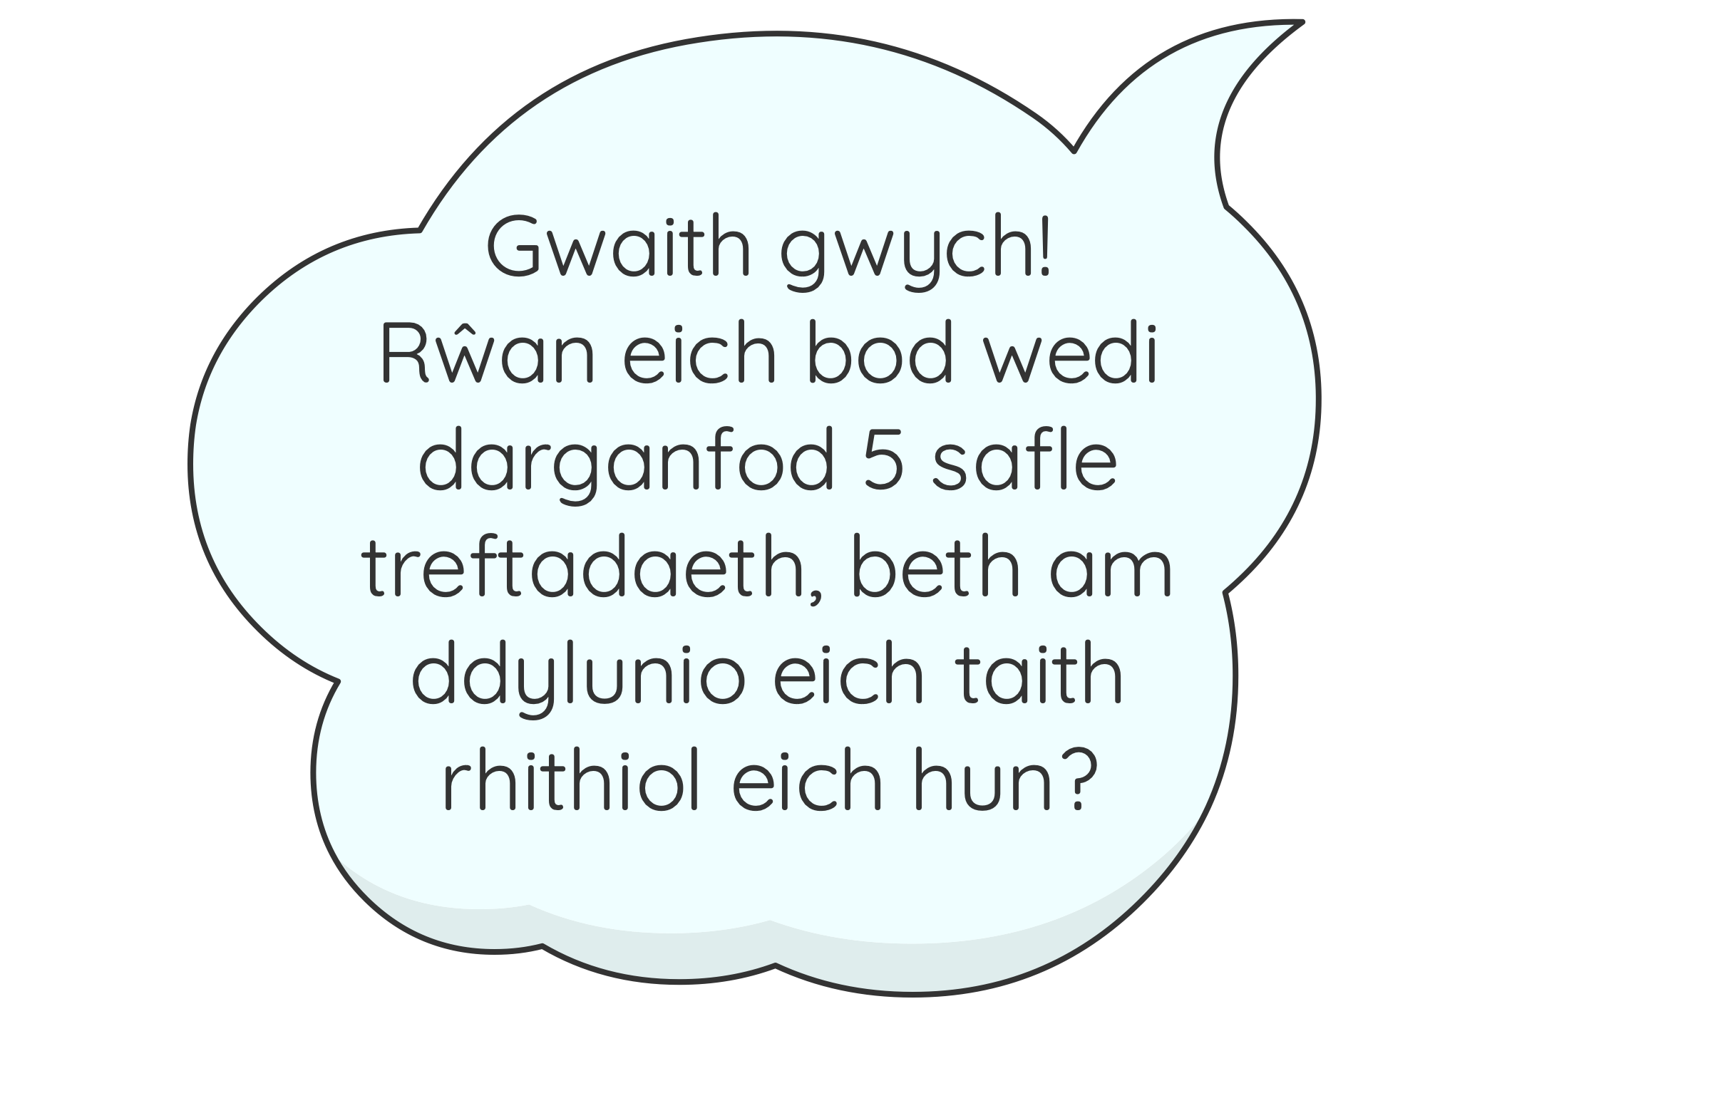
Darganfod Safleoedd Treftadaeth y Byd
Defnyddiwch y nodiadau Gweithgaredd Arweinydd Taith ar ein gwefan.
www.pontcysyllte-aqueduct.co.uk

